Slide 1
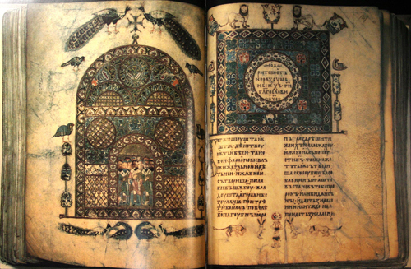
Культура Древней Руси

Slide 2
Формулируем цель урока
Выяснить, каковы особенности культуры Древней Руси.
Выяснить, что повлияло на культуру Древней Руси
Сравнить культуру Древней Руси с культурой Западной Европы/Византии

Slide 3
Виды Древнерусского искусства
Архитектура
Музыка
Живопись
Скульптура
Литература

Slide 4
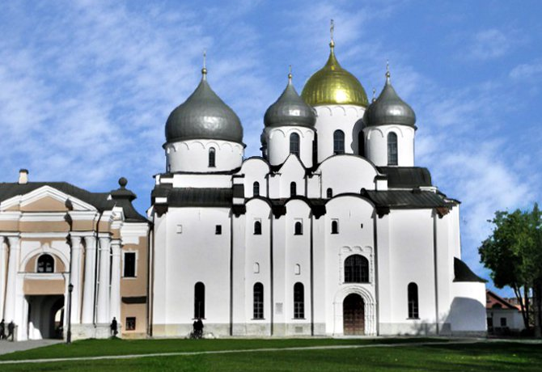
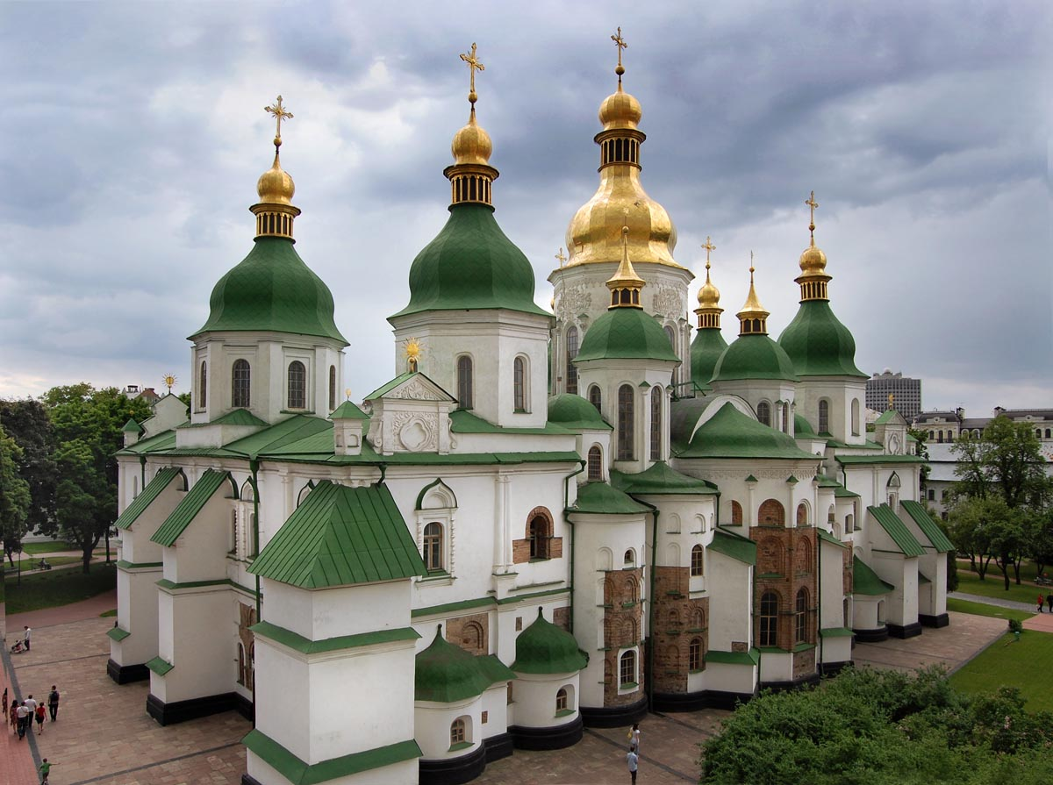
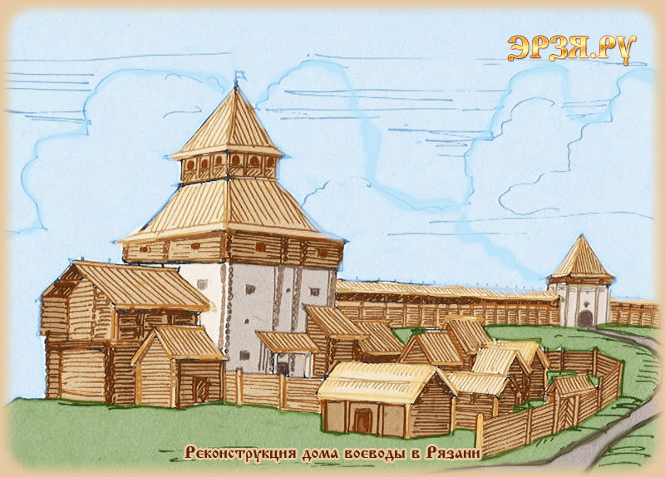

Slide 5
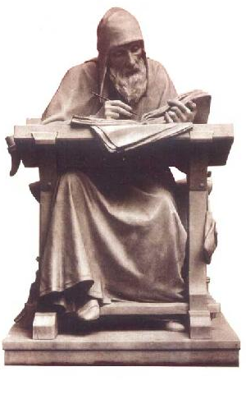
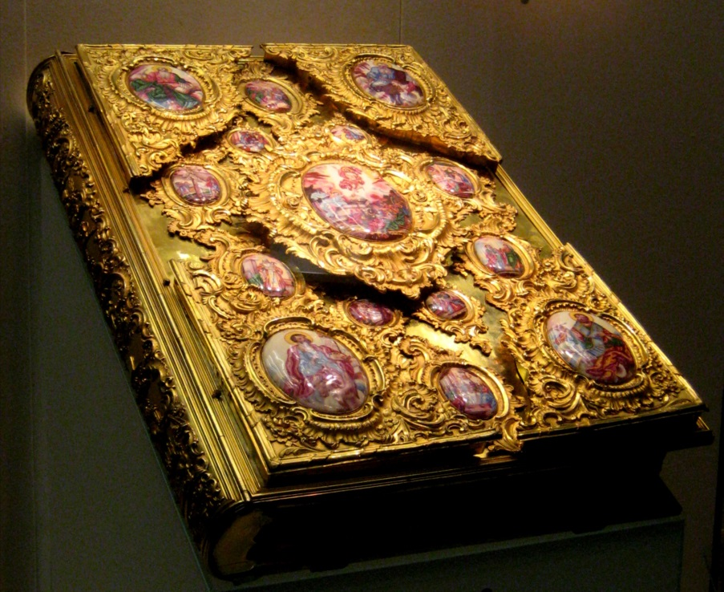
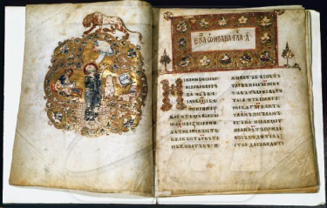

Slide 6
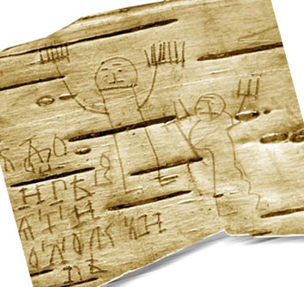
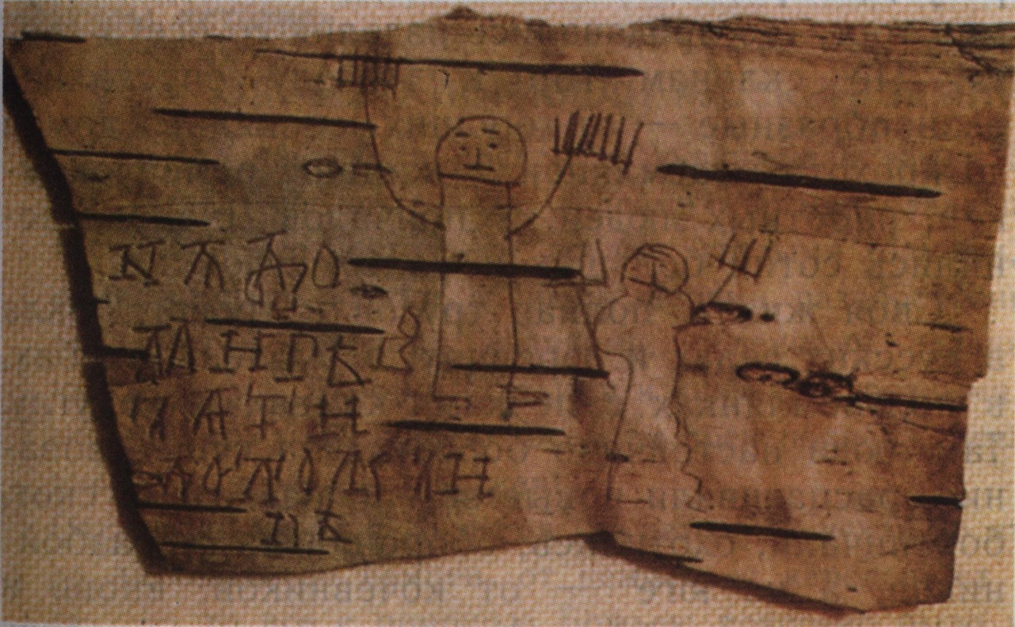
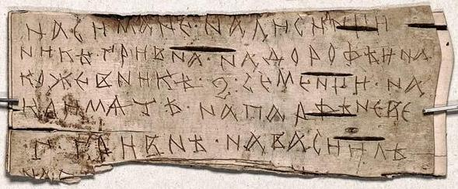

Slide 7
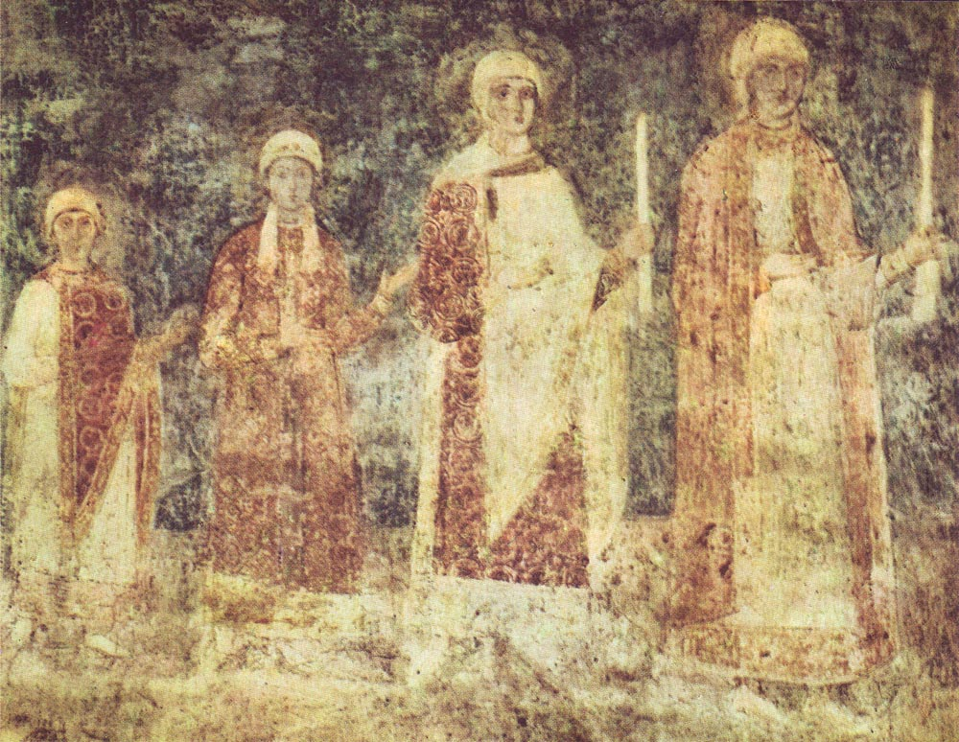
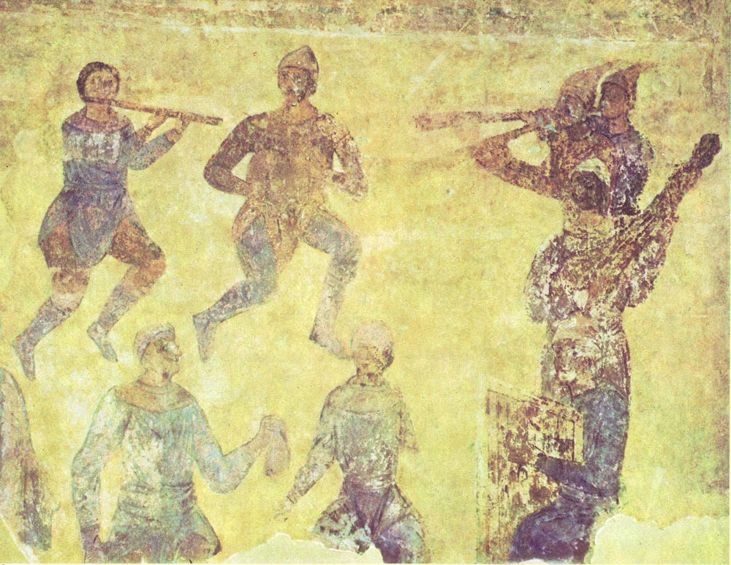
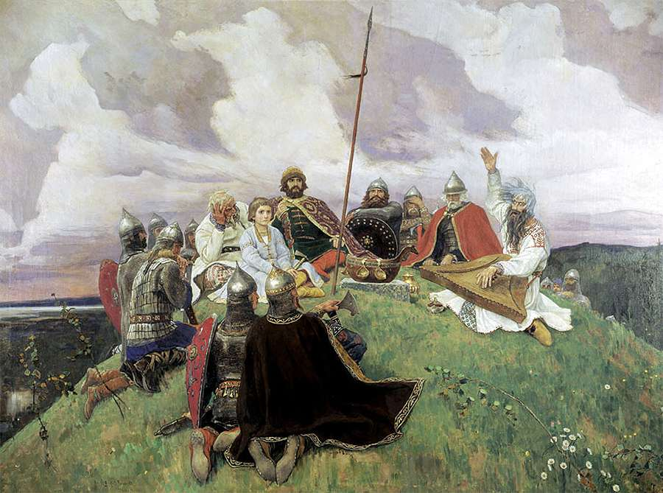

Slide 8
ПОПС-формула
П – позиция (Я считаю, что на культуру Древней Руси повлияло…)
О – объяснение (Потому что …)
П – пример (Я могу доказать это на примере …)
С – следствие (Таким образом я делаю вывод о том, что …)

